Slide 1
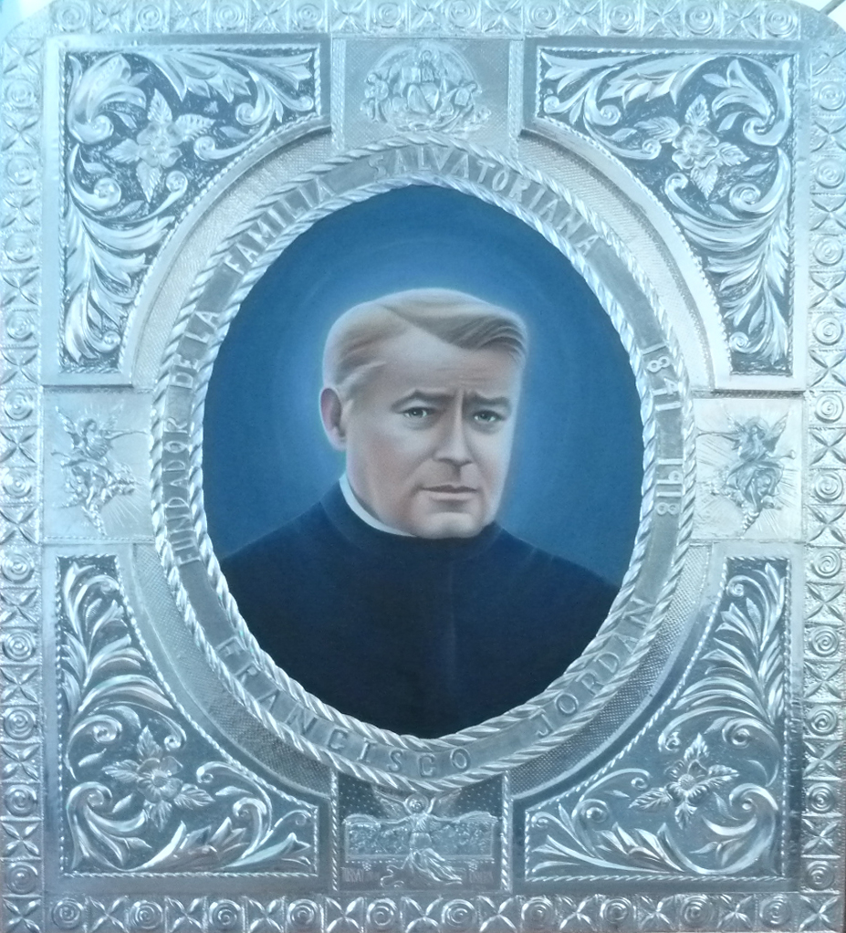
JORDÁN VARIAS

Slide 15
